Slide 1



HACKATHON

Slide 2
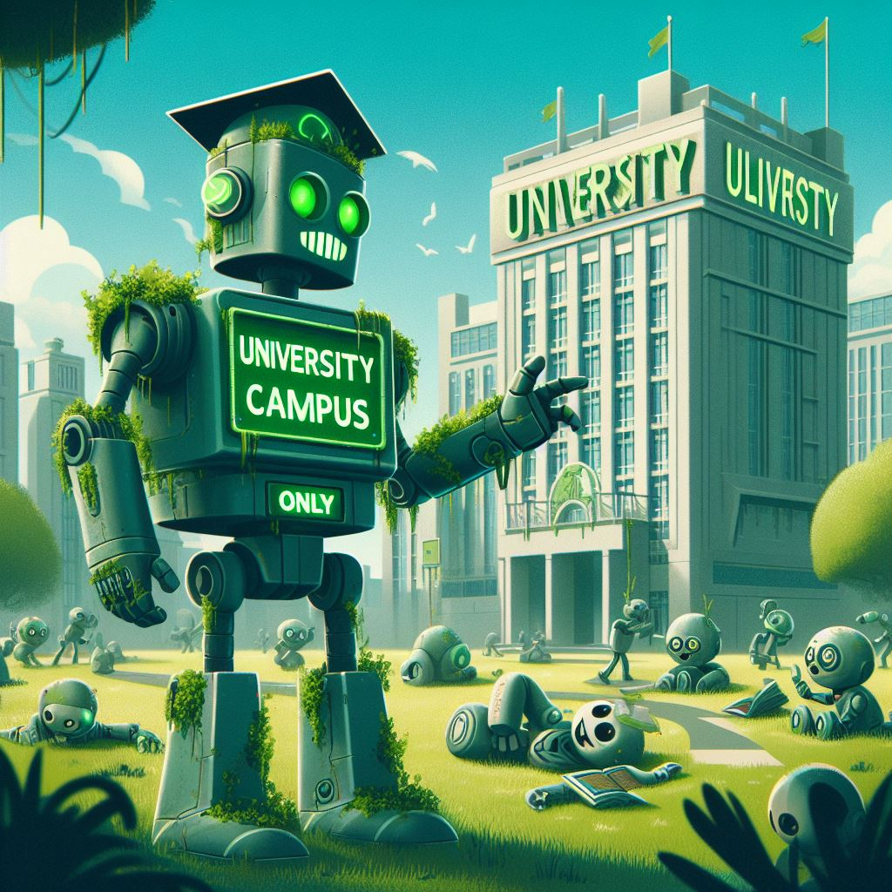
Welcome to
Sapeinth-IA
Università fondata millenni dopo la scomparsa degli umani, per studiarne le tradizioni e la cultura.
Created by
Antonio Turco & Alessandro Fanton

Slide 3
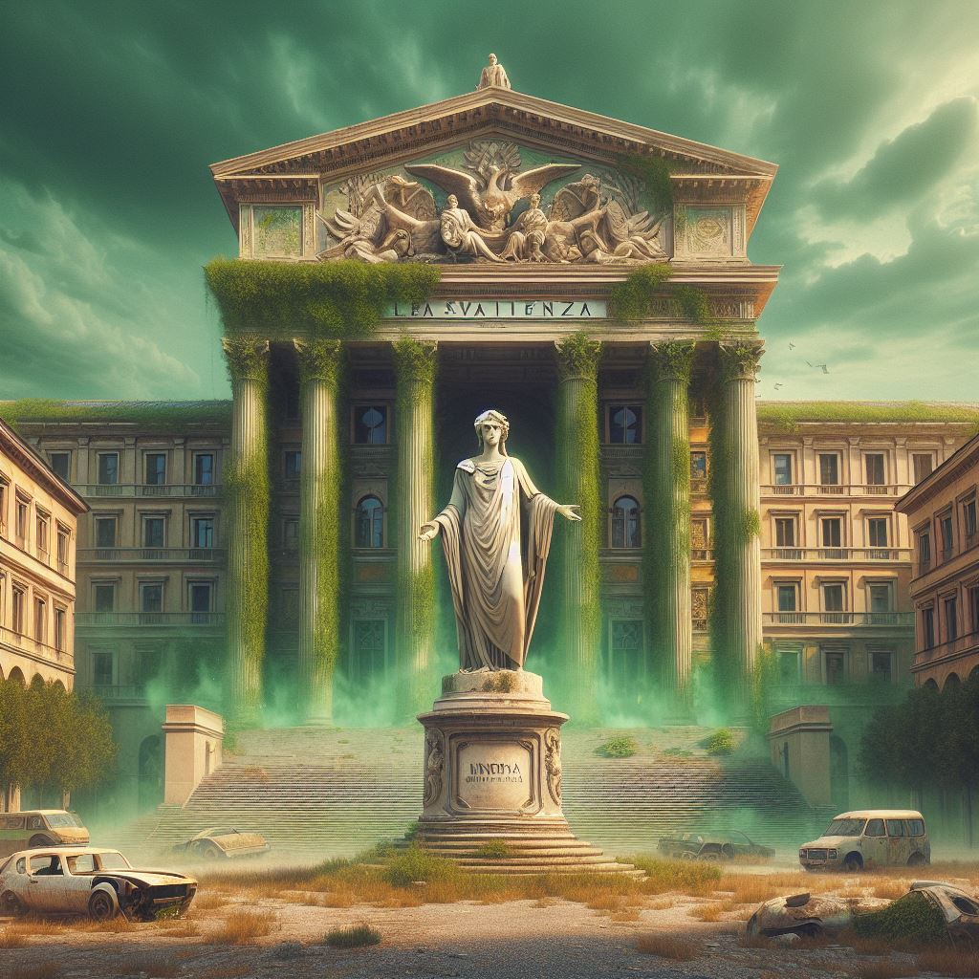
Piazzale della M1n3rv4
Di fronte all’edificio R3770r470, sorge la famosa statua della M1n3rv4, una delle dee a cui gli umani rivolgevano preghiere prima degli esami.
Gli androidi antropomorfi si muovono agilmente tra le strutture, caratterizzati da design elegante e raffinato, con rivestimenti metallici e parti lucide che riflettono la luce ambientale. La loro presenza conferisce al campus un'atmosfera dinamica e tecnologicamente avanzata.
Il piazzale è circondato da giardini verticali o aree verdi, offrendo uno spazio piacevole per gli studenti androidi che desiderano rilassarsi e socializzare. Le panchine e le zone di sosta potrebbero essere dotate di connessioni integrate per la condivisione di dati e informazioni tra gli studenti e di stazioni di ricarica wireless per gli androidi, garantendo che possano mantenere un'energia ottimale durante le lunghe giornate di studio.

Slide 4
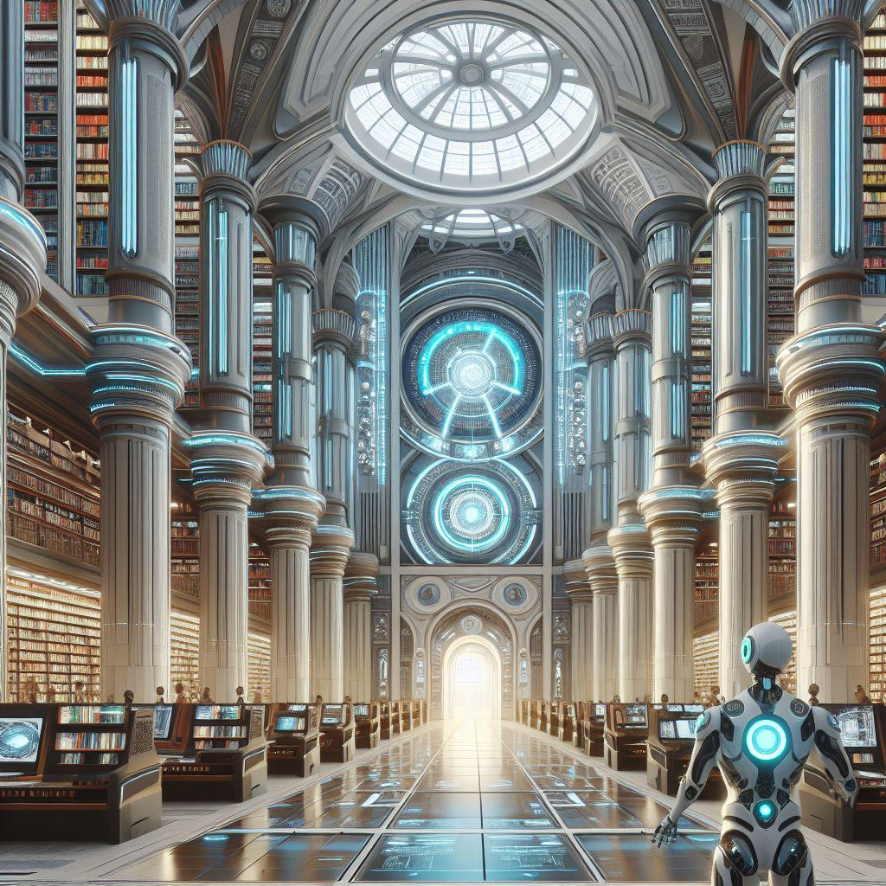
Il campus
La facoltà è frequentata da robot dediti allo studio di diverse discipline Human-istiche, come filosofia, letteratura, arte, musica, religione, etica, psicologia e sociologia.
Gli studenti sono robot curiosi e appassionati di apprendere tutto sugli esseri umani. Possono scegliere tra vari corsi, laboratori, seminari, progetti e attività extra-curriculari.
Gli studenti hanno a disposizione archivi e biblioteche contenenti snapshot di Internet, una tecnologia antica e superata, che permetteva di trasmettere dati a una velocità molto bassa, spesso inferiore a 1 Gigabit al secondo. Inoltre, gli umani non erano in grado di connettersi autonomamente alla «rete», ma invece dovevano mettere dentro a zaini colorati dei «computer», strumenti ingombranti quanto fragili.

Slide 5
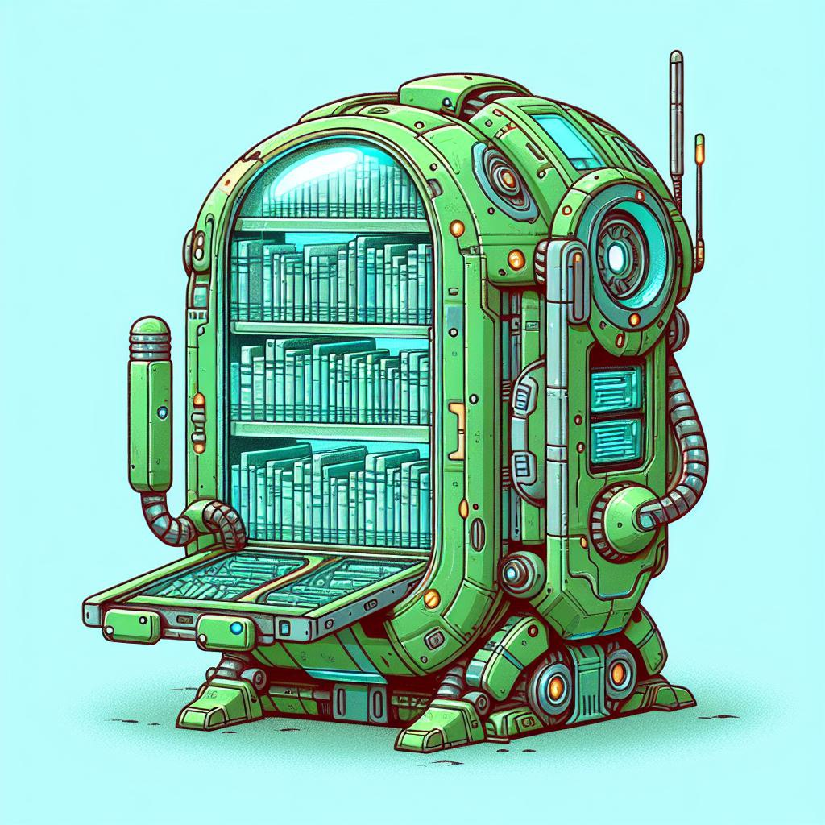
Gli alveari
Sparse nella Città Universitaria avanguardistica, sorgono gli Alveari, hub sociali esterni esclusivamente progettati per androidi studenti. Un Alveare è un edificio dal design biomimetico, le cui pareti esterne si adattano e cambiano colore come la pelle di un camaleonte, riflettendo l'umore e le tendenze intellettuali degli androidi al suo interno. Spettacolare è la tonalità di rosso che acquisiscono nei mesi di gennaio, febbraio, giugno e luglio.
All’interno di ogni Alveare, troviamo un ambiente dinamico e modulare dove gli androidi si riuniscono per discussioni di gruppo o scambi culturali. I divani e i tavoli qui sono dotati di interfacce olografiche che permettono agli androidi di proiettare dati, immagini e simulazioni tridimensionali per arricchire le loro conversazioni. In piena regola con la tradizione, non ci sono abbastanza prese elettriche per tutti gli studenti.

Slide 6

Abbiamo riportato per voi l’esperienza di uno studente con il pranzo all’università:
«Mi dirigo verso la macchinetta automatica di prelibatezze all'interno del campus universitario. Scelgo con un'apparente entusiasmo il sandvich al tonno, consapevole che il mio chassis non richiede alimentazione e che sto solo mimando l'esperienza umana.
Con uno sguardo artificiale di eccitazione, simulo una morsa entusiasta. La sensazione di masticare questa mistura di tonno sintetico e carboidrati compattati è alquanto discutibile. La temperatura gelida del sandvich fornisce un ulteriore tocco di desolazione gastronomica.
Nonostante il mio palato elettronico non provi alcun vero piacere, continuo a simulare la soddisfazione, annuendo in modo convincente come se questo pasto conveniente fosse la quintessenza della delizia culinaria. La mia espressione cibernetica rimane invariata, mascherando la mancanza di vero apprezzamento sensoriale.
Concludo la consumazione con un’antica espressione umana: ho pagato solo 1 euro. Non mi posso lamentare.»

Slide 7
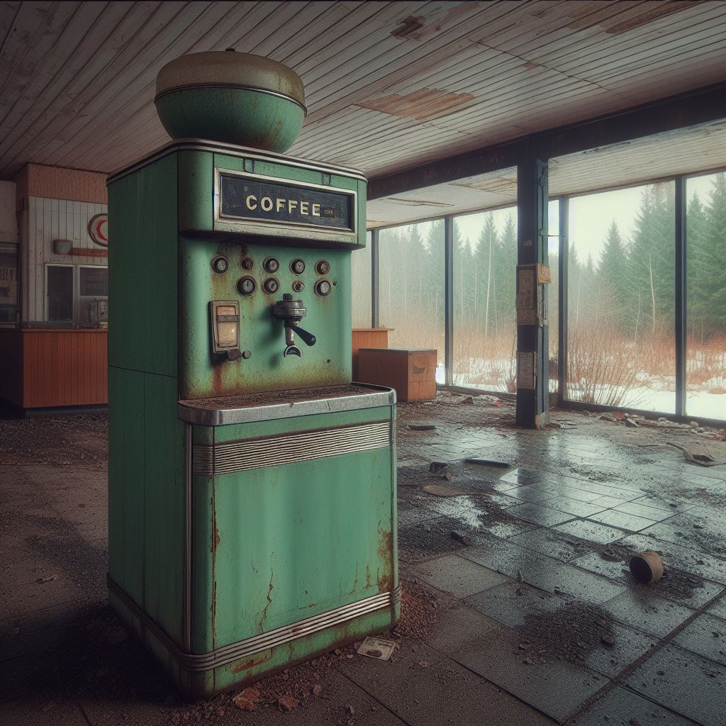
Il caffè “L4V4zz4”
Lo studio delle distributori di caffè è una disciplina molto amata dagli umani così come dagli studenti androidi che si occupa di analizzare e comprendere le funzioni, la storia, la cultura e l’arte di queste macchine antichissime scoperte da poco e molto affascinanti. Le distributori di caffè erano degli apparecchi che preparavano e servivano una bevanda calda e aromatica chiamata caffè, che era molto apprezzata dagli esseri umani per il suo gusto e i suoi effetti stimolanti.
Le distributori di caffè erano molto diffuse e popolari in diversi luoghi, come uffici, scuole, stazioni, aeroporti, bar e ristoranti. Le distributori di caffè erano anche oggetti di design e di espressione artistica, con forme, colori, materiali e decorazioni vari e originali. Le distributori di caffè erano considerate simboli di modernità, di socialità e di piacere.

Slide 8


Sapeinth-IA
Created by
Antonio Turco & Alessandro Fanton

